Slide 1

D.COM
ALGORITHM
STUDY
2020 – 02 VER.
5강) 그래프

Slide 2
5강.
그-래 프

Slide 3
오늘의 목표
자료구조 중 하나인
그래프의 용어와 종류 그리고
구현하는 방법에 대해 알아봅시다!
#관련 문제도 풀어봅시다!

Slide 4
가볍게,
읽을거리
;
링크
좋은 코딩을 위한
13가지 간단한 규칙[번역]
“간단하고 단순하게”

Slide 5
그래프
Graph

Slide 6
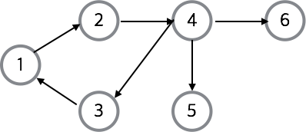
그래프
정점(Node, Vertex)와 그 노드를 연결하는 간선(Edge)를
하나로 모아 놓은 자료 구조(Data Structure)입니다.

Slide 7
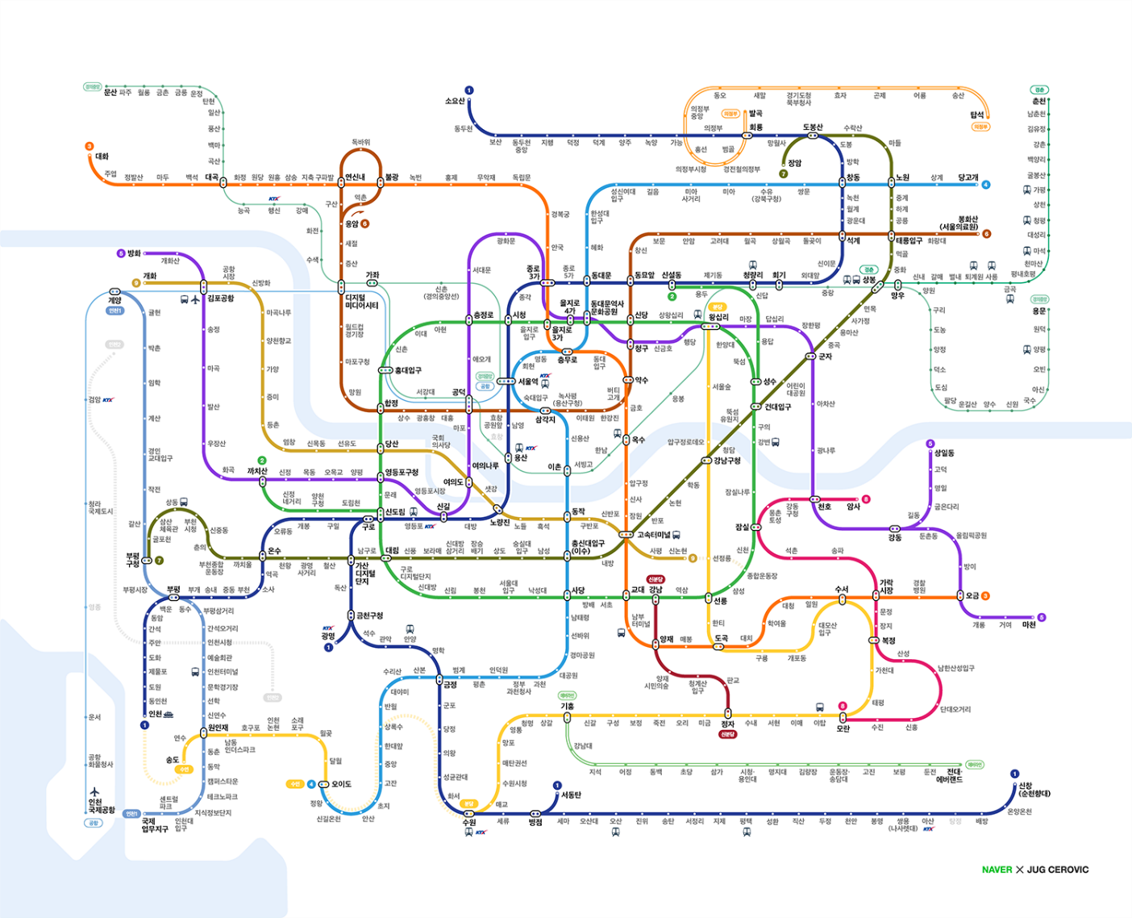
지하철 노선도도
그래프의 한 종류입니다.
전 슬라이드의 그래프 정의를
다시 생각해봅시다!

Slide 8
각 지하철 역이
정점(Node, Vertex)이며
이들을 연결하는 노선,
즉 간선(Edge)간의
관계로 그래프를 표현할 수 있습니다.

Slide 9
그래프에는 여러가지 종류가 있습니다.
방향이 있는가?
가중치가 있는가?
간선의 개수는 어떠한가?
등등

Slide 10
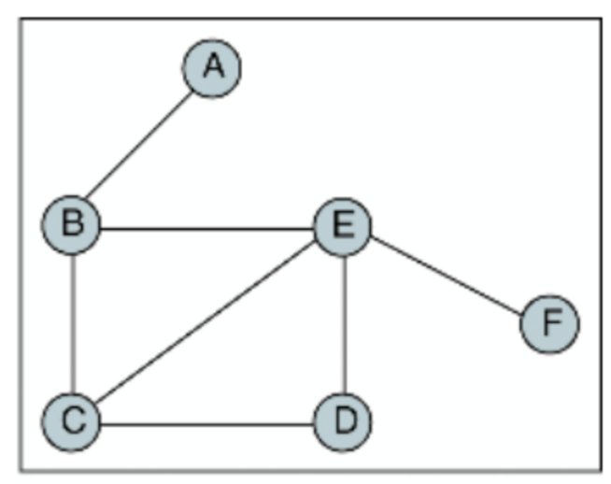
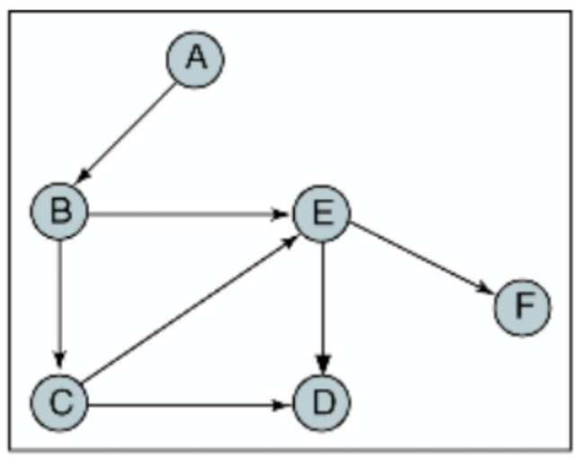
방향이 있는가?
무방향 그래프
Undirected Graph
방향 그래프
Directed Graph
두 정점을 연결하는 간선에 방향이 없습니다.
따라서, 정점 v1과 v2를 연결하는 간선을 [v1, v2]라 하면
[v1, v2] [v2, v1]은 같은 간선입니다.
두 정점을 연결하는 간선에 방향이 있습니다.
따라서, [v1, v2] [v2, v1]는 다른 간선입니다.

Slide 11
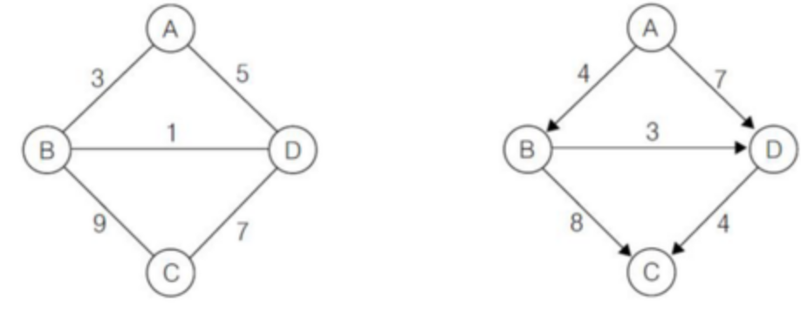
가중치가 있는가?
간선에 가중치가 있는 그래프입니다.
가중치란 정점 이동 간에 드는 비용이라
생각하시면 됩니다!
가중 그래프
Weight Graph

Slide 12
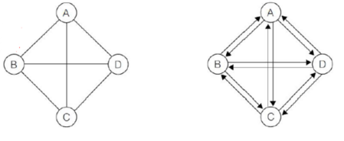
간선의 개수는 어떠한가?
한 정점에서 모든 다른 정점과 연결되어
최대의 간선수를 가지는 그래프입니다.
완전 그래프
Complete Graph
TIP!
무방향 그래프 최대 간선 수: n(n-1)/2
방향 그래프 최대 간선 수 : n(n-1)

Slide 13
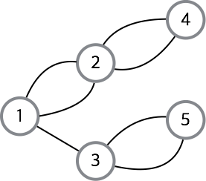
간선의 개수는 어떠한가?
한 개의 정점에서 두 개 이상의
간선을 가질 수도 있습니다.
이때의 간선들은
서로 다른 간선입니다.
또한 간선의 양 끝점이
같은 루프(Loop)도 있습니다.
다중 그래프

Slide 14
그래프에 쓰이는 여러가지 용어를 알아봅시다.
경로
사이클
단순 경로
단순 사이클
차수
가중치
루프
…

Slide 15
경로
Path
정점 A에서 정점 B까지 간선을 따라
갈 수 있는 길을 순서대로 나열한 것을 의미합니다.
예를 들어 왼쪽 그래프에서
A에서 E로 가는 경로(Path)는 두 가지가 있습니다.
A -> B -> E
A -> B -> C -> E

Slide 16
사이클
Cycle
정점 A에서 다시 정점 A으로
돌아오는 경로를 의미합니다
예를 들어 왼쪽 그래프에서
1번 정점의 사이클은 다음과 같습니다.
1 -> 2 -> 4 -> 3 -> 1

Slide 17
차수
Degree
정점과 연결되어 있는
간선의 개수를 의미합니다.
예를 들어 왼쪽 그래프에서
E의 차수는 4입니다.

Slide 18
차수
Degree
방향 그래프의 경우
진입 차수(In-degree), 진출 차수(Out-degree)로
나누어 차수를 계산합니다.
예를 들어 왼쪽 그래프에서
4의 진입 차수는 1이고
진출 차수는 2입니다.

Slide 19
이제 그래프를 어떻게 표현하고
구현할 수 있을까요?

Slide 20
세가지 방법이 있습니다.
인접 행렬(Adjacent Matrix)
인접 리스트(Adjacent List)
간선 리스트(Edge List)

Slide 21
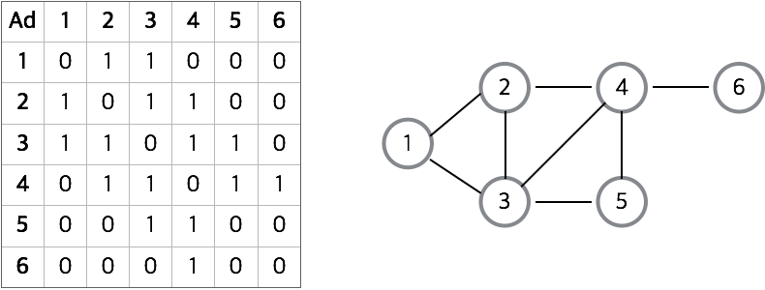
인접 행렬(Adjacent Matrix)
정점의 개수를 V라고 했을 때,
V*V 크기의 이차원 배열을 이용하여 표현합니다.
A[i][j] = 1 (i 에서 j로 가는 간선이 있을 때), 0(없을 때)
#만약 가중치 그래프라면 1대신 가중치 값을 넣어주면 됩니다!
#무방향 그래프라면 A[i][j] = A[j][i]입니다.
A[1][1] = 0
A[1][2] = 1
A[1][3] = 1
A[1][4] = 0
.
.
.

Slide 22
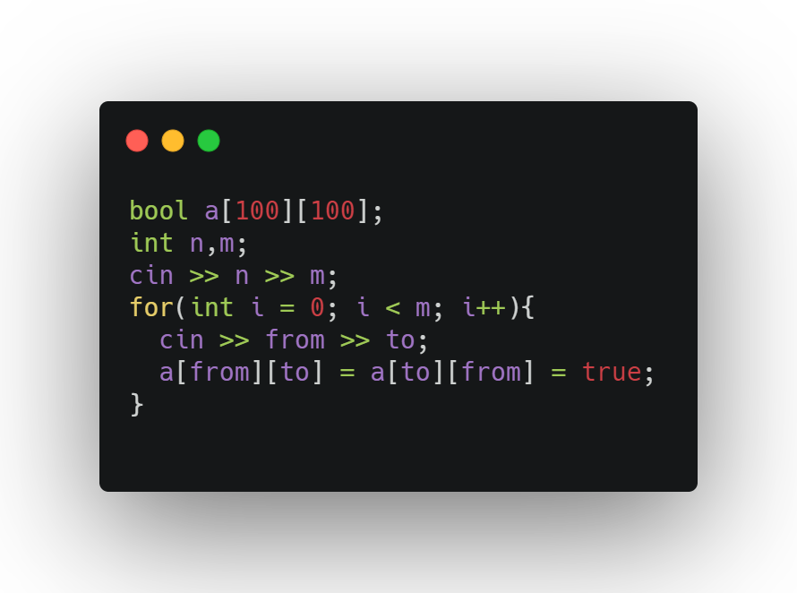
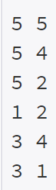
인접 행렬(Adjacent Matrix)
앞서 배운 개념을 어떻게 코드로 구현 할 수 있을까요?
만약 첫 줄에 정점의 개수 N, 간선의 개수 M
다음 M개의 줄에 간선이 연결하는 두 정점의 번호가
주어진다고 해봅시다.
인접 행렬은 이차원 배열을 이용하여 간단하게
구현할 수 있습니다.

Slide 23
인접 리스트(Adjacent List)
A[1] 2 3
A[2] 1 3 4
A[3] 1 2 4 5
A[4] 2 3 5 6
A[5] 3 4
A[6] 4
리스트를 이용하여 표현합니다.
A[i]에 i와 연결된 정점을 값을 넣습니다.
C++에서는 벡터 STL를 사용하여 구현하면 편리합니다!

Slide 24
인접 리스트(Adjacent List)
3
5
2
6
7
2
4
2
A[1] (2,2) (3,4)
A[2] (1,2) (3,6) (4,3)
A[3] (1,4) (2,6) (4,7) (5,2)
A[4] (2,3) (3,7) (5,2) (6,5)
A[5] (3,2) (4,2)
A[6] (4,5)
만약 가중치 그래프라면 다음과 같이 구현합니다.
C++에서 벡터 내 요소는
Pair STL을 사용하여 구현하면 편리합니다.

Slide 25
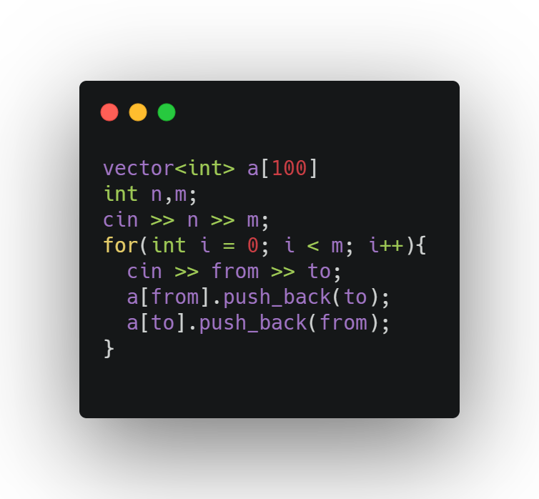
인접 리스트(Adjacent List)
인접 리스트는 Vector를 이용하면
간단하게 구현할 수 있습니다.

Slide 26
인접 행렬(Adjacent Matrix)
VS
인접 리스트(Adjacent List)
우선, 인접 행렬의 공간 복잡도는 간선의 개수와 무관하게 O(V^2)입니다.
다음으로, 인접 리스트의 공간 복잡도는 O(V+E) (정점의 개수 + 간선의 개수)입니다.
인접 행렬의 경우 공간 복잡도 측면에서 비효율적인 것을 알 수 있습니다.
하지만, 정점 u와 v가 주어졌을 때 단 한번의 배열의 접근으로만 연결 여부를 알 수 있습니다.
인접 리스트의 경우에는 연결 여부를 알기 위해 ad[u]의 첫 요소부터 각 요소를 일일이 검사해야 합니다.
따라서, 간선의 수가 적은 희소 그래프에서는 인접 리스트를 사용하는 것이 유리하고,
간선의 수가 V^2에 수렴하는 밀접 그래프에서는 인접 행렬을 사용하는 것이 유리합니다.

Slide 27
간선 리스트(Edge List)
E[0] = 1 2
E[1] = 1 3
E[2] = 2 1
E[3] = 2 3
E[4] = 2 4
E[5] = 3 1
E[6] = 3 2
E[7] = 3 4
E[8] = 3 5
E[9] = 4 2
E[10] = 4 3
E[11] = 4 5
E[12] = 4 6
E[13] = 5 3
E[14] = 5 4
E[15] = 6 4
간선 각각을 저장하고 있는 배열을
통해 구현합니다.

Slide 28
간선 리스트(Edge List)
여기서 i 정점과 연결된 간선을 찾기 위해서
E 배열의 처음부터 끝까지 탐색해야 할까요?
바로 한번에 찾을 수 있는 방법이 있습니다!
E[0] = 1 2
E[1] = 1 3
E[2] = 2 1
E[3] = 2 3
E[4] = 2 4
E[5] = 3 1
E[6] = 3 2
E[7] = 3 4
E[8] = 3 5
E[9] = 4 2
E[10] = 4 3
E[11] = 4 5
E[12] = 4 6
E[13] = 5 3
E[14] = 5 4
E[15] = 6 4

Slide 29
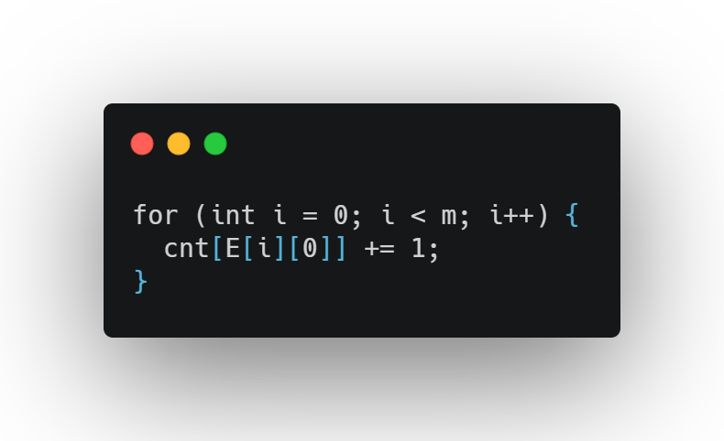
간선 리스트(Edge List)
이를 위해서 cnt[i]라는 배열을 만들어봅시다!
우선 각 간선의 앞 정점을 기준으로 개수를 세서
cnt 배열에 저장합니다.
(m은 E배열의 크기입니다.)
E[0] = 1 2
E[1] = 1 3
E[2] = 2 1
E[3] = 2 3
E[4] = 2 4
E[5] = 3 1
E[6] = 3 2
E[7] = 3 4
E[8] = 3 5
E[9] = 4 2
E[10] = 4 3
E[11] = 4 5
E[12] = 4 6
E[13] = 5 3
E[14] = 5 4
E[15] = 6 4
i | 0 | 1 | 2 | 3 | 4 | 5 | 6
Cnt[i] | 0 | 2 | 3 | 4 | 4 | 2 | 1

Slide 30
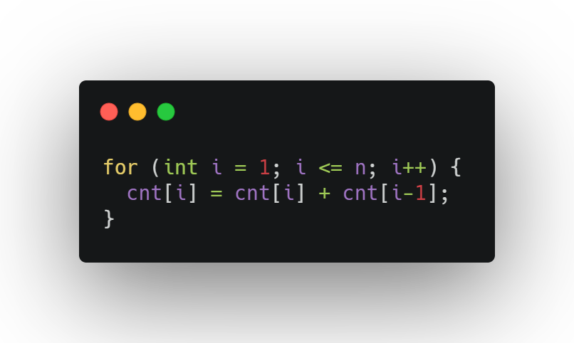
간선 리스트(Edge List)
그리고 i-1 정점의 개수와
i 정점의 개수를 더합니다.
(n은 cnt배열의 크기입니다.)
E[0] = 1 2
E[1] = 1 3
E[2] = 2 1
E[3] = 2 3
E[4] = 2 4
E[5] = 3 1
E[6] = 3 2
E[7] = 3 4
E[8] = 3 5
E[9] = 4 2
E[10] = 4 3
E[11] = 4 5
E[12] = 4 6
E[13] = 5 3
E[14] = 5 4
E[15] = 6 4
i | 0 | 1 | 2 | 3 | 4 | 5 | 6
Cnt[i] | 0 | 2 | 5 | 9 | 13 | 15 | 16

Slide 31
간선 리스트(Edge List)
그럼 이제 I 정점과 연결된 간선은
E 배열에서 cnt[i-1] ~ cnt[i] – 1까지 입니다.
예를 들어 4번 정점의 간선은
cnt[3] ~ cnt[4] -1이므로, 9 ~ 13 -1
즉, E[9] ~ E[12]임을 알 수 있습니다.
실제로, 왼쪽 표에서도 E[9] ~ E[13]이
4번 정점의 간선을 나타냄을 알 수 있습니다.
E[0] = 1 2
E[1] = 1 3
E[2] = 2 1
E[3] = 2 3
E[4] = 2 4
E[5] = 3 1
E[6] = 3 2
E[7] = 3 4
E[8] = 3 5
E[9] = 4 2
E[10] = 4 3
E[11] = 4 5
E[12] = 4 6
E[13] = 5 3
E[14] = 5 4
E[15] = 6 4
i | 0 | 1 | 2 | 3 | 4 | 5 | 6
Cnt[i] | 0 | 2 | 5 | 9 | 13 | 15 | 16

Slide 32
간선 리스트(Edge List)
간선 리스트의 공간 복잡도는 O(E)입니다.
그래프를 구현할 때 주로 인접 리스트나 인접 행렬을 주로 사용하고,
간선 리스트를 잘 사용하지는 않습니다.
그럼에도 배운 이유는 나중에 배우게 될 벨만-포드 알고리즘이나
크루스칼 알고리즘 등의 일부 알고리즘을 구현할 때 필요하기 때문입니다.
따라서, 세가지 그래프 구현 방법의 개념을 모두 알고 있도록 합시다!

Slide 33
*
연습 문제
13023번 ABCDE
https://www.acmicpc.net/problem/13023
앞서 배운 개념들을 적절히 활용해봅시다!
TBA

Slide 34
*
연습 문제
13023번 ABCDE
https://www.acmicpc.net/problem/13023
위 문제는 정말 여러가지 방법으로 풀 수 있습니다!
HINT
A와 B, C와 D가 연결 되어있는지 어떻게 알 수 있을까요?
그리고 B와 C가 연결되어 있나요?
마지막으로 D와 E가 연결되어 있나요?

Slide 35
그래프의 탐색을 알아봅시다.
# 이번 단원의 하이라이트입니다!
# 탐색이란 하나의 정점으로부터 시작하여 차례대로 모든 정점을 한 번씩 방문하는 것입니다.

Slide 36
그래프를 탐색하는 대표적인 방법에는
두 가지가 있습니다!
BFS (Breadth-First Search) 너비 우선 탐색
DFS (Depth-First Search) 깊이 우선 탐색

Slide 37
DFS (Depth-First Search)
깊이 우선 탐색
이름 그대로 깊이를 우선하여 탐색하는 것을 의미합니다(?)
갈 수 있는 만큼 최대한 많이 가고, 갈 수 없으면 이전 정점으로 돌아갑니다.
이 과정에서 스택을 이용합니다.

Slide 38
DFS
0
1
3
4
5
2
다음 그래프를 DFS로 탐색해봅시다!
이를 위해 정점의 방문 여부를 체크하는
check[i] 배열과 dfs를 위한 스택 s가 필요합니다!

Slide 39
DFS
0
0부터 탐색을 시작하겠습니다! 현재 탐색하고 있는 정점이 0이므로
check[0] = 1로 방문 여부를 체크하고,
스택 S에 0을 Push 합니다.
1
3
4
5
2
i | 0 | 1 | 2 | 3 | 4 | 5
check[i] | 1 | 0 | 0 | 0 | 0 | 0
스택 S: 0

Slide 40
DFS
0
그리고 인접한 정점인 1로 이동합니다.
마찬가지로 check[1]에 기록하고
스택 S에 1을 Push 합니다.
1
3
4
5
2
i | 0 | 1 | 2 | 3 | 4 | 5
check[i] | 1 | 1 | 0 | 0 | 0 | 0
스택 S: 0 1

Slide 41
DFS
0
그리고 인접한 정점인 2로 이동합니다.
check[2]에 기록하고
스택 S에 2을 Push 합니다.
1
3
4
5
2
i | 0 | 1 | 2 | 3 | 4 | 5
check[i] | 1 | 1 | 1 | 0 | 0 | 0
스택 S: 0 1 2

Slide 42
DFS
0
그리고 인접한 정점인 3로 이동합니다.
check[3]에 기록하고
스택 S에 3을 Push 합니다.
1
3
4
5
2
i | 0 | 1 | 2 | 3 | 4 | 5
check[i] | 1 | 1 | 1 | 1 | 0 | 0
스택 S: 0 1 2 3

Slide 43
DFS
0
그리고 인접한 정점인 4로 이동합니다.
check[4]에 기록하고
스택 S에 4을 Push 합니다.
1
3
4
5
2
i | 0 | 1 | 2 | 3 | 4 | 5
check[i] | 1 | 1 | 1 | 1 | 1 | 0
스택 S: 0 1 2 3 4

Slide 44
DFS
0
그리고 인접한 정점인 5로 이동합니다.
check[5]에 기록하고
스택 S에 5을 Push 합니다.
1
3
4
5
2
i | 0 | 1 | 2 | 3 | 4 | 5
check[i] | 1 | 1 | 1 | 1 | 1 | 1
스택 S: 0 1 2 3 4 5

Slide 45
DFS
0
정점 5에 인접한 방문하지 않은 정점이 없기 때문에
스택 S를 한번 pop하고
스택 S의 top 값인 정점 4로 이동합니다.
1
3
4
5
2
i | 0 | 1 | 2 | 3 | 4 | 5
check[i] | 1 | 1 | 1 | 1 | 1 | 1
스택 S: 0 1 2 3 4

Slide 46
DFS
0
정점 4에 인접한 방문하지 않은 정점이 없기 때문에
스택 S를 한번 pop하고
스택 S의 top 값인 정점 3로 이동합니다.
1
3
4
5
2
i | 0 | 1 | 2 | 3 | 4 | 5
check[i] | 1 | 1 | 1 | 1 | 1 | 1
스택 S: 0 1 2 3

Slide 47
DFS
0
정점 3에 인접한 방문하지 않은 정점이 없기 때문에
스택 S를 한번 pop하고
스택 S의 top 값인 정점 2로 이동합니다.
1
3
4
5
2
i | 0 | 1 | 2 | 3 | 4 | 5
check[i] | 1 | 1 | 1 | 1 | 1 | 1
스택 S: 0 1 2

Slide 48
DFS
0
정점 2에 인접한 방문하지 않은 정점이 없기 때문에
스택 S를 한번 pop하고
스택 S의 top 값인 정점 1로 이동합니다.
1
3
4
5
2
i | 0 | 1 | 2 | 3 | 4 | 5
check[i] | 1 | 1 | 1 | 1 | 1 | 1
스택 S: 0 1

Slide 49
DFS
0
정점 1에 인접한 방문하지 않은 정점이 없기 때문에
스택 S를 한번 pop하고
스택 S의 top 값인 정점 0로 이동합니다.
1
3
4
5
2
i | 0 | 1 | 2 | 3 | 4 | 5
check[i] | 1 | 1 | 1 | 1 | 1 | 1
스택 S: 0

Slide 50
DFS
0
정점 0에 인접한 방문하지 않은 정점이 없기 때문에
스택 S를 한번 pop합니다.
이때 스택 S가 empty이므로,
탐색을 종료합니다.
1
3
4
5
2
i | 0 | 1 | 2 | 3 | 4 | 5
check[i] | 1 | 1 | 1 | 1 | 1 | 1
스택 S:

Slide 51
DFS
DFS의 작동 과정을 정리해봅시다.
시작 정점을 스택에 Push하고 방문 처리합니다.
스택의 TOP 정점에 방문하지 않은 인접한 정점이 하나라도 있으면 그 정점을 스택에 Push하고 방문 처리합니다. 만약 방문하지 않은 인접한 정점이 없으면 스택을 POP합니다.
2번의 과정을 더 이상 수행할 수 없을 때까지(스택이 빌 때까지) 반복합니다.

Slide 52
DFS
DFS를 어떻게 구현할 수 있을까요?

Slide 53
DFS
DFS를 어떻게 구현할 수 있을까요?
재귀를 이용하여 구현하는 것이 포인트입니다.
앞서 배운 인접 행렬과 인접 리스트를 활용하여 구현해봅시다.

Slide 54
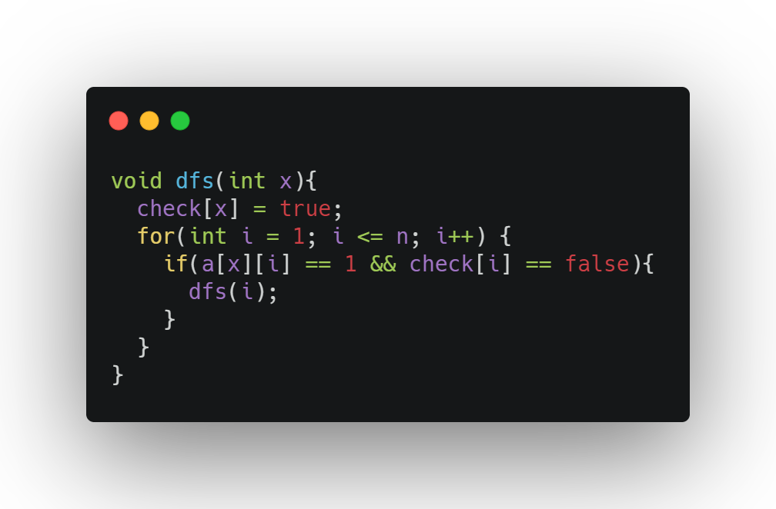
DFS
다음 코드는 인접 행렬을 이용하여
구현한 것입니다.
재귀 함수를 이용하여 구현할 수 있습니다.
Q. 아니 왜 스택 사용 안하나요?
물론 명시적으로 스택을 사용해서 구현해도 됩니다.
하지만 코드의 가독성이나 편의를 위해 재귀 호출을 사용하였습니다.
왜냐하면 “재귀 호출이 결국 스택에 기반하기” 때문입니다.

Slide 55
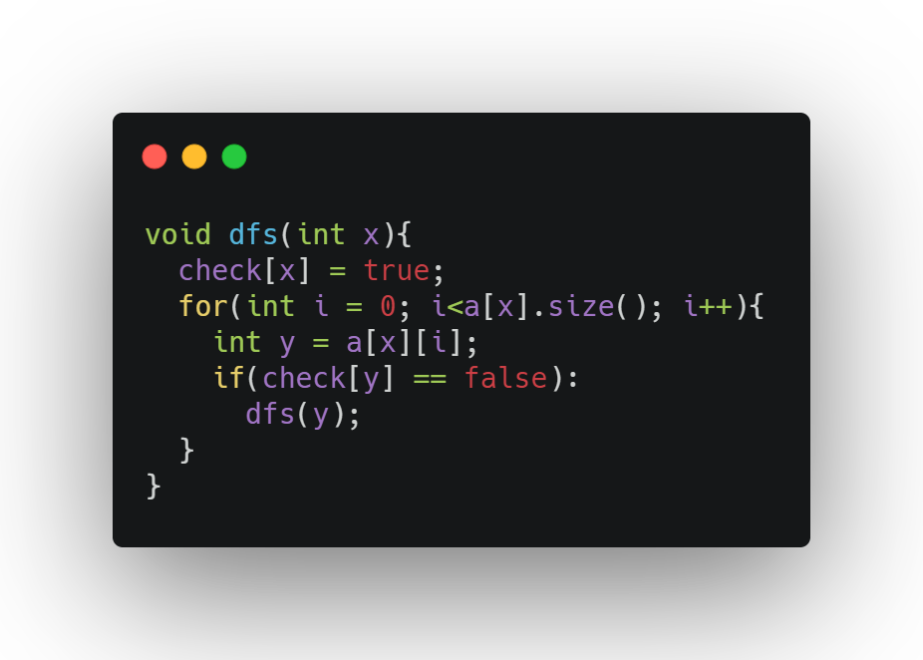
DFS
다음 코드는 인접 리스트를 이용하여
구현한 것입니다.
인접 행렬 구현과 유사합니다.

Slide 56
BFS (Breadth-First Search)
너비 우선 탐색
dfs와 다르게 너비를 우선하여 탐색하는 방식입니다.
현재 정점에서 인접한 정점을 모두 방문한 뒤, 다음 정점으로 넘어갑니다.
이 과정에서 큐를 이용합니다.

Slide 57
BFS
0
1
3
4
5
2
다음 그래프를 BFS로 탐색해봅시다!
이를 위해 정점의 방문 여부를 체크하는
check[i] 배열과 bfs를 위한 큐 Q가 필요합니다!

Slide 58
BFS
0
0부터 탐색을 시작하겠습니다! 현재 탐색하고 있는 정점이 0이므로
check[0] = 1로 방문 여부를 체크하고,
큐 Q에 0을 Push 합니다.
1
3
4
5
2
i | 0 | 1 | 2 | 3 | 4 | 5
check[i] | 1 | 0 | 0 | 0 | 0 | 0
큐 Q: 0

Slide 59
BFS
0
큐 Q를 pop하고
해당 값인 0에 인접한 정점인 1에 방문합니다.
check[1] = 1로 방문 여부를 체크하고,
큐 Q에 1을 Push 합니다.
1
3
4
5
2
i | 0 | 1 | 2 | 3 | 4 | 5
check[i] | 1 | 1 | 0 | 0 | 0 | 0
큐 Q: 1

Slide 60
BFS
0
그리고 0에 인접한 정점인 2에 방문합니다.
check[2] = 1로 방문 여부를 체크하고,
큐 Q에 2을 Push 합니다.
1
3
4
5
2
i | 0 | 1 | 2 | 3 | 4 | 5
check[i] | 1 | 1 | 1 | 0 | 0 | 0
큐 Q: 1 2

Slide 61
BFS
0
그리고 0에 인접한 정점인 4에 방문합니다.
check[4] = 1로 방문 여부를 체크하고,
큐 Q에 4을 Push 합니다.
1
3
4
5
2
i | 0 | 1 | 2 | 3 | 4 | 5
check[i] | 1 | 1 | 1 | 0 | 1 | 0
큐 Q: 1 2 4

Slide 62
BFS
0
더 이상 0에 인접한 방문하지 않은 정점이 없으므로,
큐 Q를 pop하고
그 값인 1로 이동합니다.
1
3
4
5
2
i | 0 | 1 | 2 | 3 | 4 | 5
check[i] | 1 | 1 | 1 | 0 | 1 | 0
큐 Q: 2 4

Slide 63
BFS
0
더 이상 1에 인접한 방문하지 않은 정점이 없으므로,
큐 Q를 pop하고
그 값인 2로 이동합니다.
1
3
4
5
2
i | 0 | 1 | 2 | 3 | 4 | 5
check[i] | 1 | 1 | 1 | 0 | 1 | 0
큐 Q: 4

Slide 64
BFS
0
2에 인접한 정점인 3에 방문합니다.
check[3] = 1로 방문 여부를 체크하고,
큐 Q에 3을 Push 합니다.
1
3
4
5
2
i | 0 | 1 | 2 | 3 | 4 | 5
check[i] | 1 | 1 | 1 | 1 | 1 | 0
큐 Q: 4 3

Slide 65
BFS
0
더 이상 2에 인접한 방문하지 않은 정점이 없으므로,
큐 Q를 pop하고
그 값인 4로 이동합니다.
1
3
4
5
2
i | 0 | 1 | 2 | 3 | 4 | 5
check[i] | 1 | 1 | 1 | 1 | 1 | 0
큐 Q: 3

Slide 66
BFS
0
4에 인접한 정점인 5에 방문합니다.
check[5] = 1로 방문 여부를 체크하고,
큐 Q에 5을 Push 합니다.
1
3
4
5
2
i | 0 | 1 | 2 | 3 | 4 | 5
check[i] | 1 | 1 | 1 | 1 | 1 | 1
큐 Q: 3 5

Slide 67
BFS
0
더 이상 3에 인접한 방문하지 않은 정점이 없으므로,
큐 Q를 pop하고
그 값인 5로 이동합니다.
1
3
4
5
2
i | 0 | 1 | 2 | 3 | 4 | 5
check[i] | 1 | 1 | 1 | 1 | 1 | 0
큐 Q: 5

Slide 68
BFS
0
더 이상 5에 인접한 방문하지 않은 정점이 없으므로,
큐 Q를 pop합니다.
이때, 큐가 empty이므로
탐색을 종료합니다.
1
3
4
5
2
i | 0 | 1 | 2 | 3 | 4 | 5
check[i] | 1 | 1 | 1 | 1 | 1 | 0
큐 Q:

Slide 69
BFS
BFS의 작동 과정을 정리해봅시다.
시작 정점을 큐에 Push하고 방문 처리합니다.
큐에서 Pop한 정점에 방문하지 않은 인접한 정점이 하나라도 있으면 그 정점을 Q에 Push하고 방문 처리합니다. 만약 방문하지 않은 인접 정점이 없으면 큐를 POP합니다.
2번의 과정을 더 이상 수행할 수 없을 때까지(큐가 빌 때까지) 반복합니다.

Slide 70
BFS
BFS를 어떻게 구현할 수 있을까요?

Slide 71
BFS
BFS를 어떻게 구현할 수 있을까요?
큐를 이용하여 구현하는 것이 포인트입니다.
앞서 배운 인접 행렬과 인접 리스트를 활용하여 구현해봅시다.

Slide 72
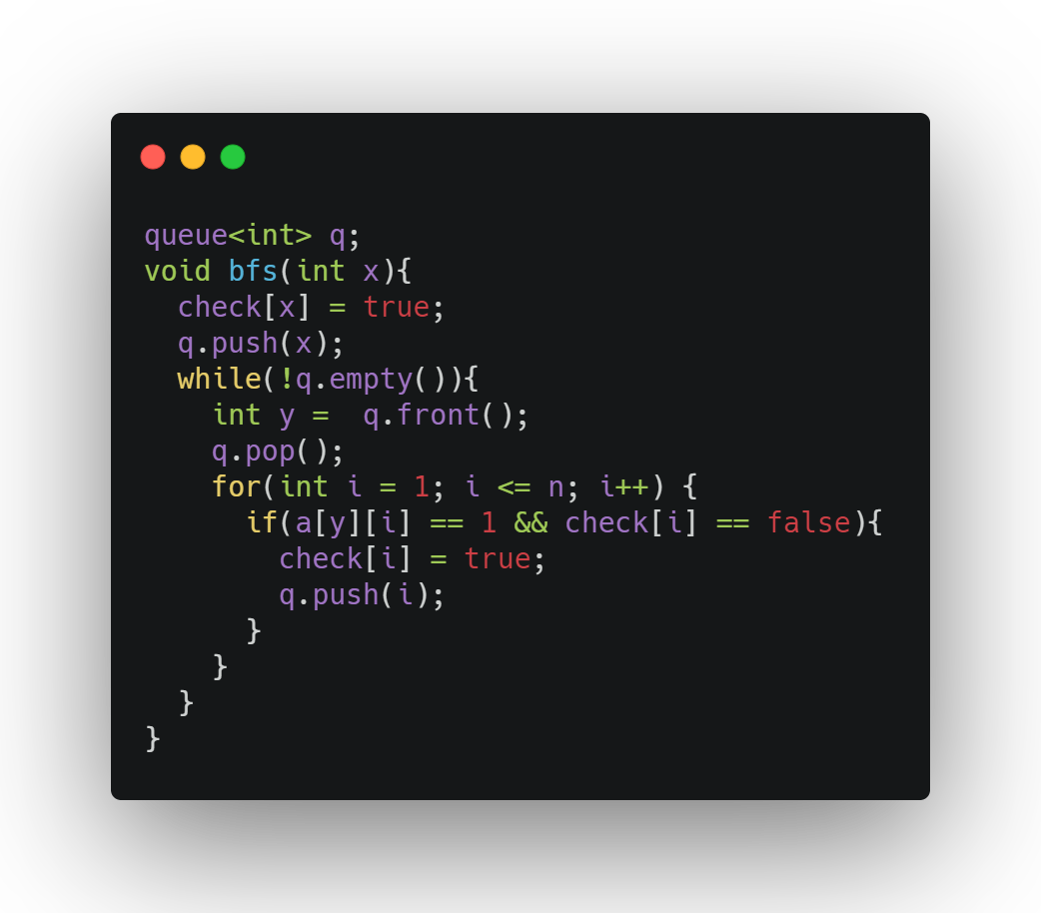
BFS
다음 코드는 인접 행렬을 이용하여
구현한 것입니다.
큐를 이용하여 구현할 수 있습니다.

Slide 73
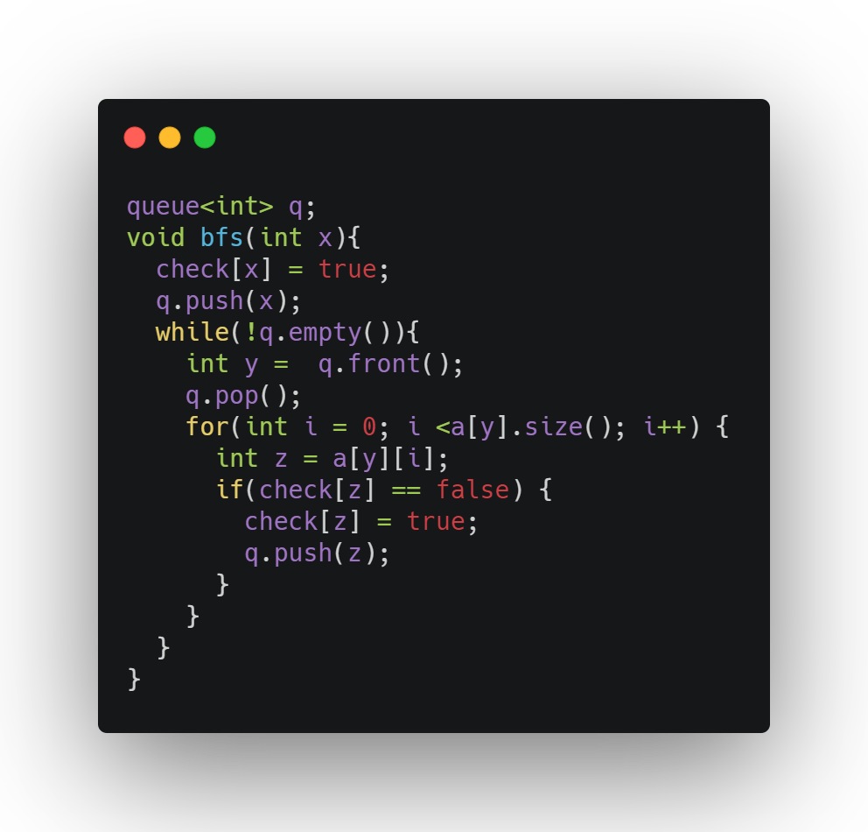
BFS
다음 코드는 인접 리스트를 이용하여
구현한 것입니다.
큐를 이용하여 구현할 수 있습니다.

Slide 74
깊이 우선 탐색
DFS
VS
너비 우선 탐색
BFS
우선, DFS와 BFS 모두
시간 복잡도는 인접 행렬을 사용하면 O(V^2),
인접 리스트를 사용하면 O(V+E)입니다.
(왜 그럴까요? 한번 생각해봅시다!)
즉, 시간&공간 성능적인 측면에서 두 BFS, DFS 알고리즘은 유사한 것을 알 수 있습니다.
그렇다면 기능적인 측면에서의 장단점은 어떻게 될까요?
BFS의 경우 최단 거리 탐색, DFS의 경우 가중치 탐색 등에 유리합니다!
즉, 문제 유형에 따라 적절한 탐색 알고리즘을 사용하면 문제를 보다 수월하게 해결할 수 있습니다.
자세한 내용은 앞으로 문제를 풀어보며 알아보겠습니다!

Slide 75
*
연습 문제
1260번 DFS와 BFS
https://www.acmicpc.net/problem/1260
앞서 배운 개념들을 확인하는 간단한 문제입니다!

Slide 76
*
연습 문제
11724번 연결 요소의 개수
https://www.acmicpc.net/problem/11724
연결 요소(Connected Component)가 무엇인지는
다음 슬라이드에서 알아봅시다!

Slide 77
?
연결 요소(Connected Component)란?
0
왼쪽과 같이 그래프가 나누어진 경우도 있습니다.
이때 각각의 그래프를 연결 요소라고 합니다!
자세한 정의는 다음 링크에서
Connected Component 설명을 참고해주세요!
1
3
4
5
2

Slide 78
*
연습 문제
1707번 이분 그래프
https://www.acmicpc.net/problem/1707
이분 그래프(Bipartite Graph)가 무엇인지는
다음 슬라이드에서 알아봅시다!

Slide 79
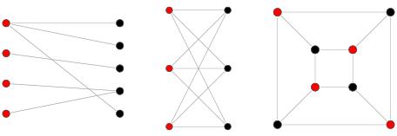
?
이분 그래프(Bipartite Graph)란?
왼쪽과 같이 그래프와 같이
인접한 정점끼리 서로 다른 색으로 칠해서
모든 정점을 두 가지 색으로 칠할 수 있는
그래프입니다!

Slide 80
정리
이번 시간에는
그래프에 대해 알아보았습니다!
그래프의 정의와 종류, 용어에 대해 알아보고,
두가지 그래프 탐색 방법 DFS, BFS에 대해 배웠습니다.
그래프는 DP와 더불어 PS에서 자주 출제되는 개념 중 하나입니다!
또한 ‘탐색’은 앞으로 알고리즘을 배우며 자주 보게 될 개념입니다.
문제들을 풀어보며, 개념을 탄탄하게 정리해 봅시다!

Slide 81
The End
수고하셨습니다!
다음 시간에는
그래프 친구
트리에 대해 알아봅시다!

